Slide 1


Slide 2

COMISIÓN ESPECIAL DE SEGUIMIENTO Y VIGILANCIA A LOS ORGANISMOS DE CONTROL PÚBLICO
AUDIENCIA PÚBLICA
INFORME ANUAL DE GESTIÓN Y ESTADO DE LOS RECURSOS NATURALES Y DEL AMBIENTE
2022

Slide 3
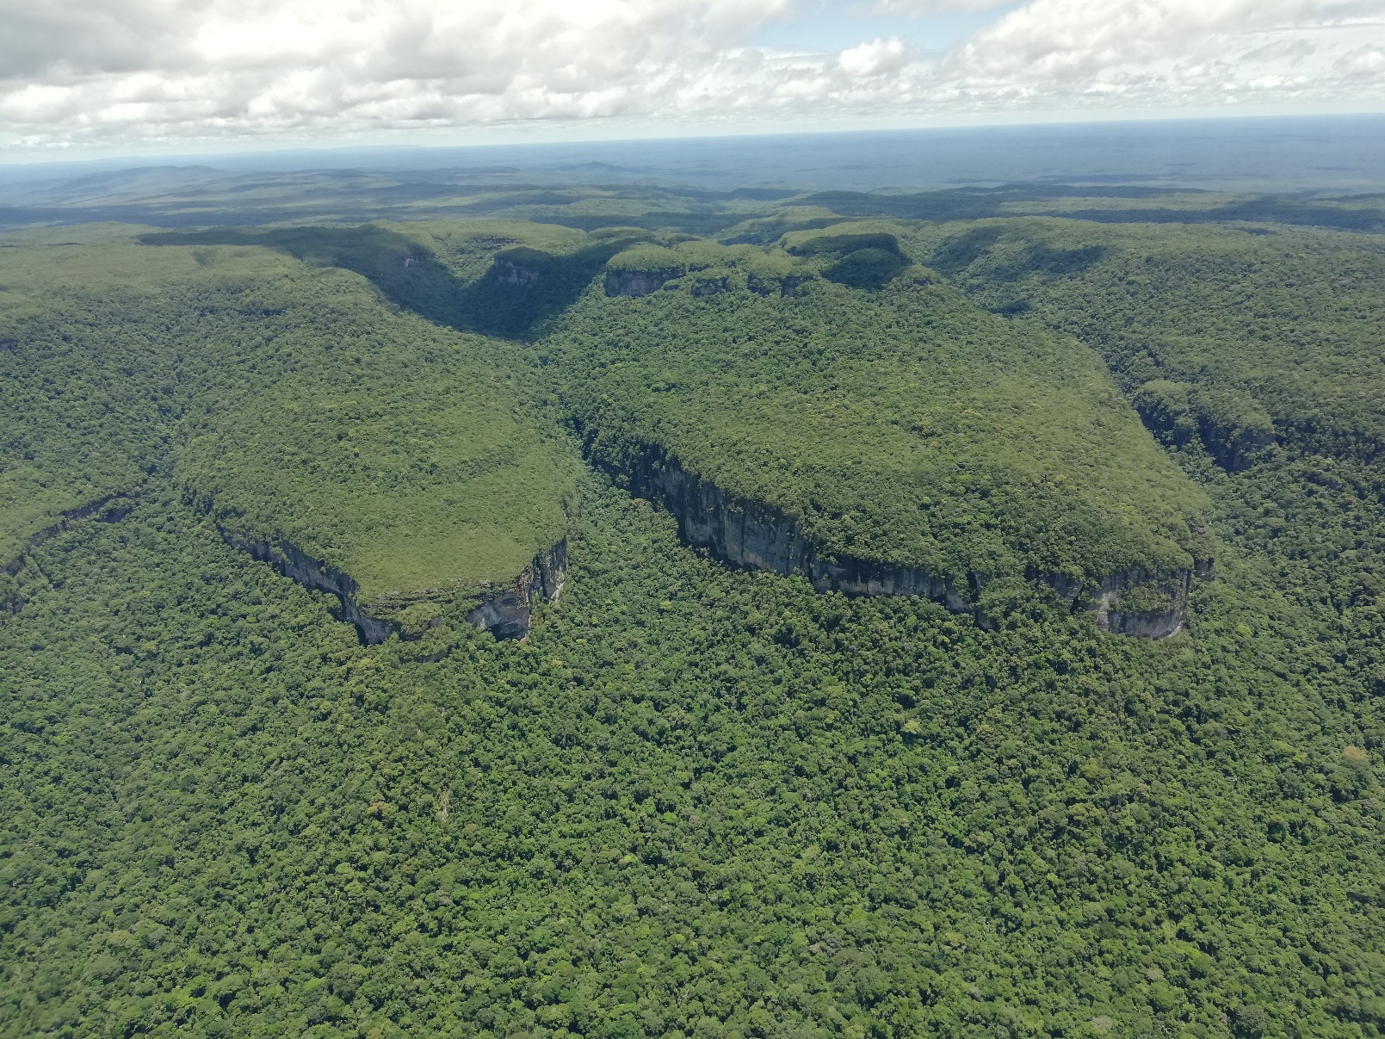
INFORME SOBRE EL ESTADO DE LOS RECURSOS NATURALES Y DEL AMBIENTE -IERNA 2021-2022
CARLOS FELIPE CÓRDOBA LARRARTE
CONTRALOR GENERAL DE LA REPÚBLICA
2018-2022
CARLOS HERNÁN RODRIGUEZ BECERRA
CONTRALOR GENERAL DE LA REPÚBLICA
2022-2026

Slide 4
CAPÍTULO I. IERNA 2021-2022
EVALUACIÓN AL COMPONENTE AMBIENTAL DEL PLAN NACIONAL DE DESARROLLO 2018 – 2022, PACTO IV POR LA SOSTENIBILIDAD: “PRODUCIR CONSERVANDO Y CONSERVAR PRODUCIENDO”
Línea D: Instituciones ambientales modernas, Apropiación social de la biodiversidad y Manejo efectivo de los conflictos socio-ambientales.
OBJETIVO GENERAL.
OBJETIVO ESPECÍFICO.
Evaluar el componente ambiental del PND 2018-2022 y los avances y resultados alcanzados a diciembre de 2021 en relación con las Instituciones ambientales modernas, apropiación social de la biodiversidad y manejo efectivo de los conflictos socio-ambientales.
Realizar una evaluación cualitativa y cuantitativa del componente ambiental del PND 2018-2022, en relación con las dimensiones de: Instituciones ambientales modernas, apropiación social de la biodiversidad y manejo efectivo de los conflictos socio-ambientales

Slide 5
AVANCE DE OBJETIVOS Y ESTRATEGIAS DE LA LÍNEA D DEL PACTO IV, DEL PND 2018-2022
OBJETIVO | INTERVENCIÓN | ACCIONES | AVANCE
1. Fortalecer la institucionalidad y la regulación para la sostenibilidad y la financiación del sector ambiental. | a) CAR: reforma, fortalecimiento y financiación. | 5 | 3 Parcial 2 Ninguno
 | b)Fortalecer el proceso de licenciamiento ambiental y la evaluación de permisos y otros instrumentos de control ambiental. | 4 | Parcial
2. Robustecer los mecanismos de articulación y coordinación para la sostenibilidad. | a) Mecanismos de articulación y coordinación para la sostenibilidad. | 2 | Parcial
 | b) Ajustes para el fortalecimiento institucional para la sostenibilidad. | 5 | 2 Parcial 3 Ninguno
3. Implementar una estrategia para la gestión y seguimiento de los conflictos socioambientales generados por el acceso y uso de los recursos naturales, con base en procesos educativos y participativos que contribuyan a la consolidación de una cultura ambiental. | a) Educación para la transformación ambiental. | 3 | Parcial
 | b) Participación para contribuir a la prevención de los conflictos socioambientales. | 1 | Ninguno
 | c) Gestión de conflictos socioambientales. | 3 | Parcial
 | d) Cumplimiento de las sentencias relacionadas con la extracción ilícita de minerales, la deforestación y degradación ambiental. | 2 | Ninguno
4. Mejorar la gestión de la información y su interoperabilidad entre los diferentes sectores. | a) Consolidación del Sistema de Información Ambiental de Colombia. | 4 | Parcial
 | b) Gestión de información y estadísticas para sectores estratégicos para el crecimiento verde y la sostenibilidad. | 5 | 2 total 2 parcial 1 ninguno
 | c) Información integrada y de fácil acceso en materia ambiental, del riesgo de desastres ante el cambio climático. | 2 | Parcial

Slide 6


CONCLUSIONES
En el título de la línea D se incluye el tema de apropiación social de la biodiversidad, este no es desarrollado a través de ninguna intervención ni actividad específica y por tanto, en opinión de la CGR es un tema que quedó sin atender a profundidad durante este cuatrienio, por parte de las entidades del SINA y también por los sectores productivos que emplean productos de la biodiversidad o bien que la impactan.
Analizado el avance de las 34 actividades propuestas para enfrentar la problemática expuesta en la línea D del Pacto IV, se observa que hay algunas que se pudieron desarrollar y otras que no, como es el caso de la reforma de las CAR.

Slide 7


CONCLUSIONES
Las actividades propuestas para fortalecer la institucionalidad y la financiación del sector ambiental, basadas principalmente en la reforma a las CAR, se vio limitada porque no se aprobó el proyecto de Ley para su modificación y la evaluación de los instrumentos financieros que se efectuó durante el período 2019-2021, no arrojó resultados que permitieran realizar ajustes para mejorar la distribución de las fuentes existentes al interior del SINA ni permitió identificar nuevas fuentes de financiación, como era el propósito.
Se contemplaba la incorporación de acciones de economía naranja, sin embargo, 5 de los ministerios consultados por la CGR, y el DNP no suministraron información al respecto, por lo que se infiere que no se ha desarrollado.

Slide 8


CONCLUSIONES
La evaluación de los instrumentos financieros que se efectuó durante el período 2019-2021, no arrojó resultados que permitieran realizar ajustes para mejorar la distribución de las fuentes existentes al interior del SINA ni permitió identificar nuevas fuentes de financiación, como era el propósito.
Las estrategias aplicadas para generar cultura educativa-ambiental desde los Ministerios de Educación y Cultura requieren de una mayor planificación y asignación de recursos que permitan desarrollar planes, programas y proyectos con continuidad en el tiempo para el beneficio de las comunidades y del medio ambiente.
En cuanto a la prevención y manejo de conflictos socioambientales, sobresale el aporte del Sector Agropecuario en la gestión de páramos, los acuerdos de deforestación cero, uso eficiente del suelo rural y agropecuario, entre otros. En este sentido, los sectores Gestión Pública y Trabajo también realizaron diferentes aportes como el catastro multidimensional o el catastro multipropósito y empleos verdes.

Slide 9
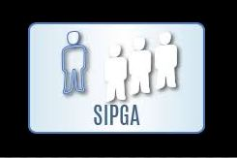

CONCLUSIONES
Con respecto al fortalecimiento de la gestión de información y su interoperabilidad entre los diferentes sectores, a través de la Resolución 072 del 21 de enero de 2022, se implementó el Sistema de información para la planeación y gestión ambiental – SIPGA para el reporte del informe integral de avance en la ejecución del plan de acción cuatrienal por parte de las CAR.
En temas relacionados con participación ciudadana, la CGR solicitó información a las CAR respecto al fortalecimiento de audiencias públicas y veedurías, éstas reportaron lo realizado en términos de rendición de cuentas o presentación del plan de acción, lo que es un deber de cada corporación y no una estrategia o fortalecimiento de los mecanismos de participación ciudadana.

Slide 10


CONCLUSIONES
Si bien el PND 2018-2022, propuso el establecimiento de agendas intersectoriales con los sectores productivos y adelantar cinco acciones conjuntas con el DNP y los ministerios de Vivienda y de Agricultura para robustecer los mecanismos de articulación y coordinación para la sostenibilidad, estas actividades mostraron un escaso desarrollo y sólo incluyó el recurso hídrico.
La implementación del SIAC no se realizó por todas las CAR, manifestando la aplicación de los sistemas de información propios con que cuenta cada entidad.

Slide 11
CAPÍTULO II IERNA 2021-2022
GASTO PÚBLICO AMBIENTAL 2021
OBJETIVO GENERAL
0BJETIVOS ESPECÍFICOS
Analizar y evaluar la ejecución presupuestal de los recursos apropiados para la protección del medio ambiente tanto del Presupuesto General de la Nación (PGN) como de recursos propios de las corporaciones autónomas regionales y de desarrollo sostenible y del Sistema General de Regalías (SGR) asignados a las entidades del sector.
Analizar y evaluar la ejecución presupuestal de los recursos del Presupuesto General de la Nación (PGN) autorizados a las entidades del Sector Ambiente y Desarrollo Sostenible en la Ley 2063 de 2020 (Ley Anual de Presupuesto 2021) a partir de la información registrada en el Sistema Integrado de Información Financiera-SIIF Nación - vigencia 2021.
Analizar y evaluar la información contenida en la plataforma: Consolidador de Hacienda e Información Pública- CHIP sobre ejecución presupuestal de los recursos propios y administrados de las corporaciones autónomas regionales, para la vigencia 2021, tanto de ingresos como de gastos.
Evaluar el avance del Plan Plurianual de Inversiones que financia el Gasto Ambiental Pacto por la Sostenibilidad: producir conservando y conservar produciendo del Plan Nacional de Desarrollo 2018-2022, para su tercera anualidad que corresponde a la vigencia 2021.
Analizar el manejo de los recursos del SGR asignados para la protección del medio ambiente en el marco de la nueva normatividad que rige la materia.

Slide 12
CONCLUSIONES
En la vigencia 2021 el gasto público consolidado de las entidades del sector muestra una notable recuperación respecto a la anualidad 2020 con un crecimiento del 17%.
La variación positiva es consecuencia, principalmente, del notorio incremento (61%) en las apropiaciones del Presupuesto General de la Nación - PGN, tendencia sostenida, ya que para 2020 el aumento correspondió al 17%.
Para el caso de los recursos propios y administrados por las CARDS registran un alza moderada del 6% después de haber presentado una caída del (-9%) en el año anterior.
Fuente: SIIF, CHIP

Slide 13
CONCLUSIONES
Las apropiaciones del PGN para gastos de inversión que financian los programas y proyectos del Sector Ambiente y Desarrollo Sostenible, muestran un incremento significativo del 101% respecto al presupuesto de inversión de 2020, es decir, la asignación duplicó a la del año anterior. Este ostensible crecimiento debió significar una mejora en la eficiencia y eficacia de la ejecución financiera y física de los proyectos, sin embargo, se establecieron notables deficiencias en la cadena de ejecución presupuestal traducidas en pérdidas de apropiación (apropiaciones sin comprometer) por $177.146 millones (23%) y constitución de reservas presupuestales (compromisos sin ejecutar) por un monto de $174.910 millones (30%).
Del total de ingresos, por recursos propios y administrados, recaudados en el año 2021 por las CARDS por $3.54 billones, solamente apropiaron $3.28 billones, (92%) de los cuales comprometieron $2.46 billones, es decir que dejaron de utilizar $1.07 billones, el 30% del total de recursos con los que contaban para cumplir su misión durante la vigencia. Si bien este porcentaje mejoró respecto al año anterior, se evidencia deficiencia en los procesos de planeación y gestión de recursos para que puedan mostrar impactos en el ambiente, consecuentes con los recursos disponibles.
Las asignaciones directas por compensación del SGR*, adquieren relevancia en la medida en que son ingresos permanentes para la protección del medio ambiente. Sin embargo, se observan deficiencias en la formulación, presentación, viabilización y aprobación de los proyectos de inversión con cargo a estos recursos que, para el bienio 2019-2020 apenas alcanzaron un 46% de aprobación y en el primer año del bienio en curso solamente el 31% del total de la apropiación disponible para la vigencia.
* De las que son beneficiarias nueve (9) CARDS en virtud de la Ley 141 de 1994

Slide 14
Conclusiones……
El Acto Legislativo 05 de 2019 y la Ley 2056 de 2020 que rigen el Sistema General de Regalías – SGR, autorizaron asignaciones con destinación específica para el medio ambiente, lo que permitirá realizar mayores inversiones en el patrimonio natural de Colombia. Para el bienio 2021-2022 estas asignaciones ascendieron a $771.380 millones. Esta movilización de nuevos recursos públicos para la protección y preservación del medio ambiente, tiene plena justificación dado que las principales fuentes de financiación del SGR las constituyen ingresos por hidrocarburos y minería, actividades económicas que mayores impactos negativos generan al patrimonio natural de Colombia.
NUEVOS RECURSOS PARA EL MEDIO AMBIENTE
(Millones de pesos)
Asignación para la inversión local en ambiente y desarrollo sostenible
$308,551
Asignación para la inversión en ciencia, tecnología e innovación - Ambiental
$308,551
Asignación ambiental
$154,576
Mayor recaudo *
TOTAL BIENIO 2021-2022
$771.380

Slide 15
CAPÍTULO III –IERNA 2021 2022
SEGUIMIENTO A LAS ESTRATEGIAS PARA EL CONTROL DE LA DEFORESTACIÓN EN LA AMAZONÍA COLOMBIANA
OBJETIVO GENERAL
0BJETIVOS ESPECÍFICOS
Hacer seguimiento a las estrategias para el control a la deforestación en la Amazonía colombiana con base en la Política Nacional Forestal, los avances del Pacto de Leticia, recursos de cooperación internacional y las estrategias planteadas en el pacto Región Amazonía del PND 2018 - 2022.
Evaluar el avance de la Política Nacional para el control de la Deforestación en la Amazonía Colombia.
Identificar los avances en el cumplimiento de las estrategias planteadas en el pacto Región Amazonía del Plan Nacional de Desarrollo enfocadas hacia el control de la deforestación.
Identificar los avances para la financiación y cooperación internacional frente a los mandatos 15 y 16 del pacto de Leticia para el control de la deforestación.
Identificar el cambio en la cobertura vegetal por causa de la deforestación para el periodo 2018-2020 en la región de la Amazonía Colombiana.

Slide 16
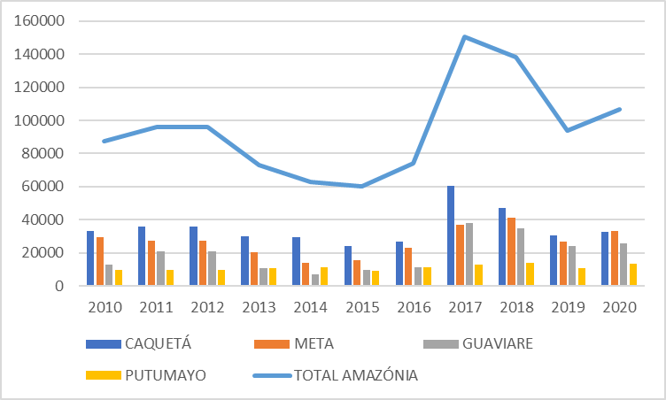
Departamentos con Mayor Deforestación en la Región
Fuente: IDEAM - Elaboración: CGR-CDMA

Slide 17

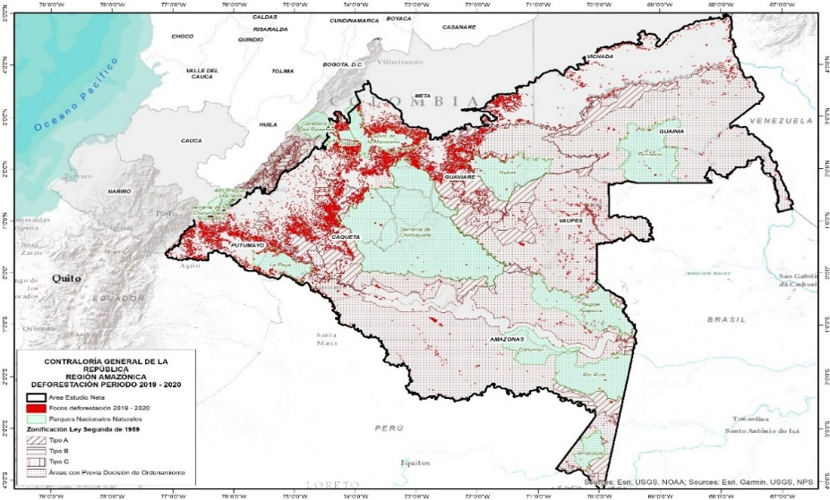
Puntos de Deforestación
Fuente: IDEAM - Elaboración: CGR-CDMA - DIARI

Slide 18

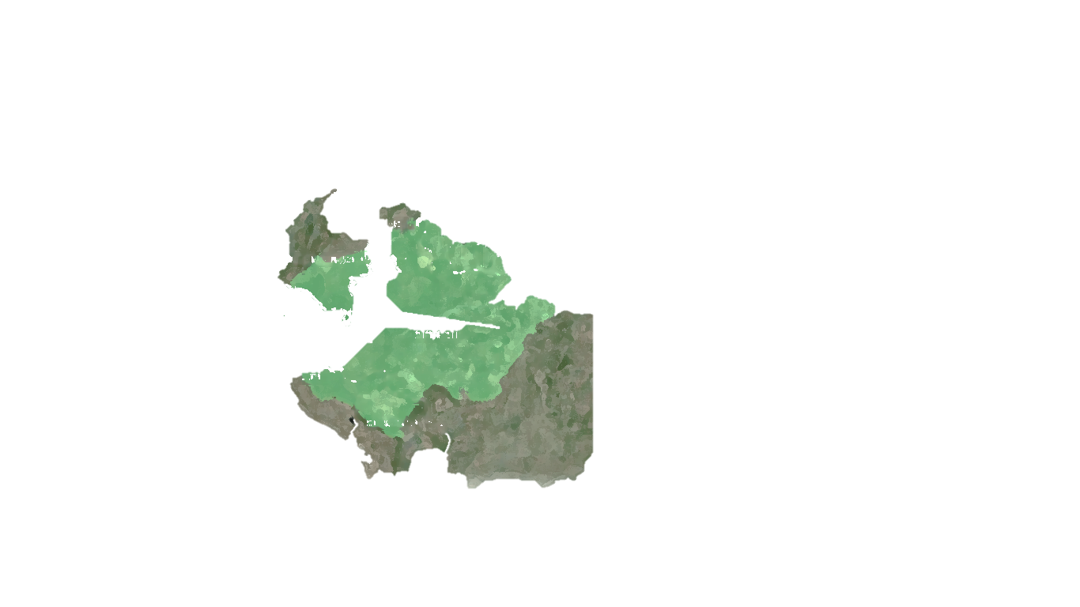
CONCLUSIONES
Los departamentos de Caquetá, Meta, Guaviare y Putumayo presentan las cifras acumuladas más altas de deforestación en los últimos 10 años en la región de la Amazonía Colombiana.
1
En el periodo 2017-2019 los PNN de la Amazonía, cierran con un total acumulado de 44.769 hectáreas de bosque talados para 12 áreas declaradas analizadas, siendo los más afectados el PNN Tinigua, PNN Sierra de la Macarena, PNN Serranía de Chiribiquete, PNN Cordillera de los Picachos, PNN la Paya y PNN Nukak, todos localizados en el arco Amazónico.
2
Factores como los retrasos en el procesamiento de la información geoespacial, la falta de presencia institucional en los territorios por causa de la violencia y los ineficientes procesos de restauración ecológica, hacen que la deforestación avance sin tregua sumando cada año pérdida de bosque irrecuperable, como consecuencia de una intervención tardía sobre áreas que ya han sido intervenidas.
3

Slide 19
CONCLUSIONES
La Política nacional para el control de la deforestación y gestión sostenible de los bosques propone un periodo de ejecución de 10 años (2020-2030) trazando metas anuales donde se pueda ejercer seguimiento a cada una de las líneas de acción de la política. Per sé que los compromisos derivados son recientes, se requiere que los avances propuestos se ejecuten de acuerdo a los objetivos en cada uno de sus hitos. Teniendo en cuenta que se evidencia un rezago en los avances frente a los porcentajes propuestos para el primer año, esto puede conllevar a un incumplimiento de las metas del periodo.
4
En la revisión de las respuestas suministradas por las entidades frente a los avances de los hitos de la política se presenta información relacionada al PND y al cumplimiento de los objetivos de la Sentencia 4360 del 2018 mediante el cual se declara al bioma amazónico sujeto de derechos, se observó que estos objetivos se traslapan y van en la misma línea de cumplimiento, sin embargo, se requiere un seguimiento especifico cuantitativo y cualitativo que permita controlar y verificar la eficiencia en los compromisos adquiridos por la política.
5
6
Para finalizar es importante entender que la PNCD es bastante reciente para establecer un panorama en la efectividad de las acciones propuestas frente a los resultados de deforestación para el periodo evaluado. Sin embargo, las propuestas con un manejo adecuado de los objetivos planteado pueden llegar a hacer una herramienta importante que aporte al control de esta problemática en la región.

Slide 20
CONCLUSIONES
Frente al avance de las metas propuestas para el Pacto por la Región Amazonía del PND, para el cuatrienio, se presenta incertidumbre en su alcance debido a que falta un promedio del 40% de ejecución, por lo tanto, es necesario evaluar los planes de acción, diferenciar las actividades y hacer seguimiento para reorientarlas o hacer que funcionen de manera efectiva.
7
Los datos presentados por las corporaciones y el Ministerio de Ambiente, en cada una de las respuestas, generan confusión en el análisis, ya que las instituciones no cuentan con las actividades de manera diferenciada para saber a qué política le apunta su cumplimiento, es decir, no se evidencia diferencia entre las acciones que apunta a las metas del Plan Nacional de Desarrollo, la Política Nacional Forestal CONPES 4021 y Sentencia 4360 de 2018 o programa visión Amazonía. Por ello es importante alinear los seguimientos interinstitucionales, crear canales de comunicación efectivos y fortalecer los mecanismos de transparencia de la información con el propósito de identificar factores como los recursos invertidos, los actores participantes, claridades en los informes y finalmente poder evaluar y mejorar los procesos.
8

Slide 21
CONCLUSIONES
Dentro de los compromisos y acuerdos planteados en el Pacto de Leticia de los mandatos 15 y 16, se encuentran limitaciones para evaluar el avance en los cumplimientos definidos por el gobierno nacional en razón que no se han generado informes técnicos de avance con cifras o acciones específicas que vinculen el desarrollo de actividades para el cumplimiento del Pacto. Por lo tanto, se recomienda definir unos mecanismos de comunicación acertada que permitan divulgar esta información y articular los acuerdos a unas líneas de trabajo programáticas con las estrategias para el control de la deforestación que se tienen planteadas a nivel nacional.
9
Se evidencia que no hay una trazabilidad clara de los recursos de cooperación internacional que están ingresando al país enfocados al control de la deforestación para dar cumplimiento al Pacto de Leticia, situación que genera incertidumbre en su destinación, eficiencia, eficacia, ubicación de inversión, beneficiarios y responsables, a través de los programas, proyectos y planes que se formulan a nivel nacional, regional y local para el control de la problemática.
10

Slide 22
CAPÍTULO IV IERNA 2021-2022
LA GESTIÓN DEL SUELO EN EL ORDENAMIENTO DEL TERRITORIO
OBJETIVO GENERAL
0BJETIVOS ESPECÍFICOS
Revisar el avance en la implementación de instrumentos para la gestión sostenible del suelo y la incorporación de éstos como determinante en el ordenamiento del territorio, según lo dispuesto tanto en la Política para la Gestión Integral del Suelo como en la Ley 388 de 1997; con el fin de determinar si en los últimos 5 años (2017-2021) se ha avanzado en la preservación, restauración y uso sostenible del suelo.
Verificar la incorporación del suelo como recurso natural en los instrumentos de planificación, de manera que contribuyan a la gestión sostenible.
Examinar la inclusión de las características físico-químicas del suelo y sus tipos de degradación, en la toma de decisiones sobre el manejo y gestión del suelo en los instrumentos de ordenamiento territorial.
Revisar la implementación de las acciones de monitoreo propuestas en los instrumentos para la gestión sostenible del suelo y el ordenamiento del territorio.

Slide 23
CONCLUSIONES
La incorporación de la gestión del riesgo en la consolidación de los nuevos POT es fundamental en la determinación de acciones a escala local para detener la degradación del suelo desde sus causas, con el fin de reducir las amenazas ambientales.
Pese a las cifras que anualmente se reportan producto de las inundaciones, deslizamientos y demás desastres naturales, se advierte que una de las razones por las que los municipios no han actualizado su POT/EOT/PBOT es por los requerimientos normativos relacionados con la gestión del riesgo, esto es, los dispuestos en el Decreto 1232 de 2020.
De un lado, se han incrementado las exigencias para que los municipios establezcan los parámetros cartográficos que permitan definir el uso del suelo en su jurisdicción, y de otro lado, no se han dado las herramientas para poder cumplir con dichas exigencias, esto es, de un sistema de información geográfica accesible a todos los municipios, o en su defecto, otorgar recursos presupuestales para construir los sistemas de información.
* De las que son beneficiarias nueve (9) CARDS en virtud de la Ley 141 de 1994

Slide 24
CONCLUSIONES
Es importante reforzar el conocimiento, monitoreo y sistema de vigilancia, sobre las amenazas del suelo, en coordinación de las políticas de cambio climático y la Política PGSS, para proveer dicha información de carácter público y de fácil acceso para las entidades territoriales y la ciudadanía en general.
Se requiere intensificar la vigilancia de las condiciones del suelo en zonas industriales, autopistas y centros poblados con altos índices de emisiones, pues, el suelo sirve de sumidero para las emisiones contaminantes, por tanto, la acumulación de sustancias contaminantes del aire pone en peligro sus funciones, además, la contaminación cruzada de las aguas y la bioacumulación, supone, una amenaza adicional para las plantas, animales y el hombre.
Según el IGAC, el 1 de junio de 2022, afirmó que sólo el 11% del territorio nacional tiene estudios de suelos a escalas detalladas (1:10.000) y semidetalladas (1:25.000) información que se ha recopilado a través de 46 proyectos desde el año 2003, que se encuentra en proceso de revisión, depuración y empalme para su disposición en la plataforma ColombiaMapas.
* De las que son beneficiarias nueve (9) CARDS en virtud de la Ley 141 de 1994

Slide 25
CONCLUSIONES
El Control político ejercido por los Concejos Municipales es precario en cuanto a la aprobación de los Planes de Desarrollo Municipal, pues éstos se aprueban sin estar armonizados con los POT, máxime cuando el instrumento de ordenamiento del territorio carece de información actualizada y detallada de la realidad social, ambiental y biofísica de los Municipios. Es un aspecto que no se discute desde los cabildos locales.
Se refleja claramente en el escenario de la gestión del suelo, que la información elaborada tanto por el IGAC como por el IDEAM sobre el estado de conservación del suelo no fluye en la escala local, por tanto, desde los gobiernos municipales no se enteran en tiempo real, del estado actual del suelo sino hasta el momento de revisar sus instrumentos de planificación.
* De las que son beneficiarias nueve (9) CARDS en virtud de la Ley 141 de 1994

Slide 26
CONCLUSIONES
Los instrumentos de Ordenamiento Territorial examinados en los Municipios de Boyacá (Sáchica, Villa de Leyva, Tinjacá y Oicatá), en el Magdalena (Banco), y en Sucre (Corozal, Sincelejo y Sampués) muestran que los territorios carecen de articulación frente a las políticas de planificación y ordenamiento del suelo. Esta situación, por ejemplo, está generando la invasión y deterioro de los suelos de protección y conservación, trasladando su uso a otras prácticas, deteriorando los ecosistemas y al medio ambiente.
La revisión del texto de formulación de la Política muestra que propone numerosas actividades que pueden llevar al país a valorar la importancia del manejo sostenible del recurso suelo. Sin embargo, no es clara la definición de muchas de las actividades, de tal manera que en varios casos se repiten y no es posible delimitar una de otra actividad; esto se ve reflejado en que no hay correspondencia uno a uno con los indicadores propuestos, consecuentemente es difícil hacer seguimiento a su cumplimiento.
* De las que son beneficiarias nueve (9) CARDS en virtud de la Ley 141 de 1994

Slide 27
CONCLUSIONES
Es claro que el suelo es el soporte de los ecosistemas y del ambiente, también lo es, para los asentamientos humanos; un ordenamiento sostenible del territorio debe considerar principalmente la gestión del suelo en su esencia ecosistémica y fisicoquímica, sin embargo, los instrumentos de planeación no se articulan de forma que fluyan en la normalidad institucional, esto es, que los planes y programas propuestos tanto por las autoridades ambientales como los de ordenamiento del territorio, en términos de: información, retroalimentación e implementación de acciones conjuntas.
Un aspecto que requiere revisión por parte de las autoridades públicas, es la clasificación agrológica expedida por el IGAC, pues en dichas clases no se incluyen los suelos de uso minero y extractivo, siendo importante en aquellos municipios cuya actividad económica es netamente minera y extractivista; del mismo modo, se observa la necesidad de armonizar las actividades turísticas dentro del uso del suelo rural, pues el impulso del turismo rural, ecológico y los grandes proyectos urbanos en suelo rural han desplazado la vocación del uso del suelo, de manera que los municipios carecen de criterios en el momento de otorgar las respectivas licencias.
* De las que son beneficiarias nueve (9) CARDS en virtud de la Ley 141 de 1994

Slide 28
CONCLUSIONES
La falta de coordinación interinstitucional es un aspecto que impacta en las limitaciones de los municipios, en especial de bajos ingresos (5° y 6° categoría), pues si bien no cuentan con los recursos humanos y presupuestales suficientes para hacer un adecuado ordenamiento de su territorio, no se busca el apoyo en las entidades como las Corporaciones Autónomas Regionales, el IDEAM, los Sistemas de Información Geográfica disponibles en el IGAC, Ministerios de Vivienda y de Agricultura y la UPRA, entre otros.
La falta de actualización de los Planes de Ordenamiento, puede aumentar el desequilibrio territorial en términos de desigualdad y pobreza en la población, toda vez que, de un lado, retrasa las inversiones nacionales por no disponer de usos del suelo apropiados para el desarrollo de las infraestructuras y equipamientos requeridos por los municipios; y por otro lado, aumenta el desconocimiento de las áreas de amenaza y riesgos ambientales, para tomar las acciones de prevención y mitigación cuando se requiera por parte de las autoridades locales.
* De las que son beneficiarias nueve (9) CARDS en virtud de la Ley 141 de 1994

Slide 29
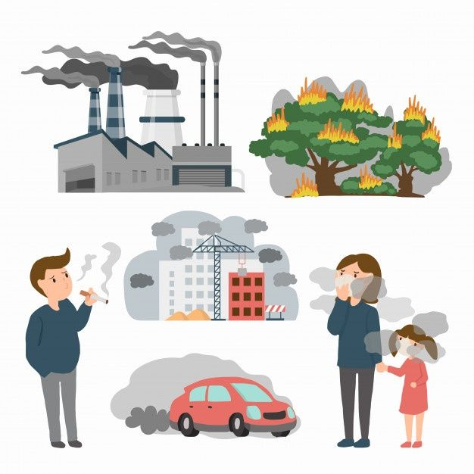

CAPITULO V IERNA 2021-2022
EVALUACIÓN DE LA IMPLEMENTACIÓN DE LA ESTRATEGIA DE LA CALIDAD DEL AIRE.
OBJETIVO GENERAL.
OBJETIVOS ESPECÍFICOS.
Evaluar el estado de implementación de la Estrategia Nacional de Calidad del Aire (2019), avances y resultados alcanzados a diciembre de 2021 en relación con el monitoreo y modelación del material particulado por parte de las autoridades ambientales urbanas y regionales y del gobierno nacional.
Analizar las estrategias de reducción de emisiones contaminantes al aire generadas por fuentes fijas y móviles y su impacto en la calidad del aire de las regiones seleccionadas.
Evaluar la operación del Sistema de Vigilancia de Calidad del Aire-SVCA, así como la aplicación de modelamiento ambiental para la implementación y seguimiento de la gestión de la calidad del aire.
Determinar la inclusión de los lineamientos de gestión de la calidad del aire en los Planes de Ordenamiento Territorial.
Cuantificar la inversión de recursos económicos ejecutados por las entidades con competencia en la gestión de la calidad del aire. Así mismo, identificar las estrategias de financiamiento y su contribución a fortalecer la gestión integral de la calidad del aire.

Slide 30

CONCLUSIONES
Si bien se ha avanzado en la integración de los contaminantes climáticos de vida corta en la gestión ambiental de gobierno y autoridades ambientales, aún falta la inclusión de estos en los sistemas de monitoreo, reporte y verificación existentes y/o en desarrollo, como lo plantea la ENCA.
A la fecha no se han desarrollado y/o consolidado factores de emisión locales por parte de las CAR, para la elaboración de inventarios de emisión. Es de anotar que para el cumplimiento de esta meta las autoridades ambientales tenían plazo hasta 2021.
La CGR evidencia que hace falta mayor presupuesto para la actualización de los inventarios de emisiones tanto a nivel nacional como en las ciudades con mayor problemática de calidad del aire pues se encontró que 2 de las 3 AAU hacen esta actualización cada 5 años debido al gran costo que requiere, aunque esta debería depender de los cambios del parque automotor del territorio.

Slide 31


CONCLUSIONES
Existe un retraso en la publicación de la nueva normatividad relacionada con límites máximos permisibles de emisiones de contaminantes provenientes de fuentes móviles (debió publicarse el 2020, ENCA) y en la actualización de los límites máximos permisibles de emisión relacionadas con fuentes fijas (debió actualizarse en 2021, ENCA). Así como, en la actualización del Protocolo para el control y vigilancia de la contaminación atmosférica generada por fuentes fijas, la guía de modelización de calidad del aire y los lineamientos nacionales de caracterización fisicoquímica del material particulado que debieron publicarse en 2021 y la estrategia nacional de cero y bajas emisiones que tiene un retraso de 2 años.
Respecto a la prueba de gases que se realiza actualmente en la revisión técnico-mecánica (opacidad), ésta no identifica contaminantes como el PM_{2,5}, según la AMVA en sus investigaciones, concluyó que una prueba de conteo de partículas identifica con mayor seguridad los contaminantes para vehículos diésel (PM_{2,5}), así mismo, para vehículos de gasolina la técnica más confiable de medición para hidrocarburos sería la de ionización de llama, la cual arrojaría mejores resultados.

Slide 32


CONCLUSIONES
Según los inventarios de emisión entregados por las AAU, los principales causantes de emisiones son las fuentes móviles, es decir, los vehículos que transitan en las ciudades. Al respecto, la CGR considera que faltan mayores medidas o estrategias que eviten la evasión de la técnico-mecánica, pues en 2020 más de 7 millones de vehículos circularon por el país sin esta revisión, siendo los motociclistas los principales evasores, según el RUNT.
Referido al protocolo para el monitoreo y seguimiento de la calidad del aire, cuya actualización estaba prevista para el 2020 (ENCA), se evidencia una dilación en su ajuste ya que desde el 2010 no ha cambiado. Entre los aspectos que se deben actualizar se encuentra lo relacionado con los criterios para tener en cuenta en el diseño y/o rediseño del manejo de los sistemas de vigilancia de calidad del aire y los requisitos sobre los sitios de muestreo ya que no es fácil para la autoridad ambiental conseguir el lugar que preste las garantías tanto físicas y de seguridad, entre otros.

Slide 33

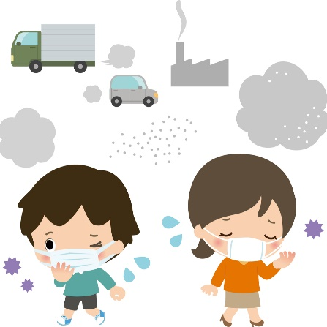

CONCLUSIONES
Aunque la ENCA establece que, en 2021, las autoridades ambientales deben implementar un plan de mejoramiento del estado de rediseño/diseño y operación de sus SVCA con metas e indicadores de seguimiento considerando los lineamientos dados por el Protocolo para el Monitoreo de la Calidad del Aire, ninguna de las CAR tiene dicho plan y de las AAU evaluadas, sólo la SDA de Bogotá lo ha desarrollado.
Los avances presentados en cuanto a la comprensión de la relación ambiente y salud, mediante la selección y aplicación de una metodología de estimación de carga de la enfermedad asociada a factores de riesgo ambiental contribuyen a la toma de decisiones de gestores de política frente a las acciones necesarias para reducir el impacto de la calidad de aire en los grupos sensibles de la población. Sin embargo, es necesaria la garantía de los recursos para la implementación de acciones derivadas lo cual involucra la articulación de los diversos sectores como el gubernamental, político y social.

Slide 34
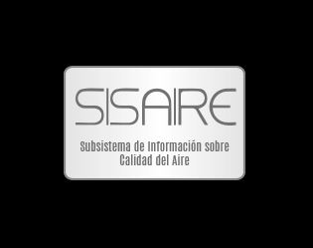

CONCLUSIONES
De manera general, en cuanto a los contaminantes monitoreados, el tipo de estación, la acreditación por el IDEAM y el reporte de información al SISAIRE de los SVCA de las CAR y las AAU, han tenido un avance considerable respecto al 2013, salvo algunas CAR, que tuvieron retrocesos en su SVCA.
En lo relacionado con la inclusión de determinantes ambientales de calidad de aire en los instrumentos de planificación de los municipios, muestra un rezago importante dado que el mayor avance se da en la generación y presentación del documento actualizado por parte de las Corporaciones, es muy bajo el número de municipios que tienen actualizado y adoptado su POT o PBOT y las autoridades ambientales restantes manifiestan no contar aún con estos lineamientos actualizados por no haber realizado gestión al respecto, o porque según la directriz del MADS por el tamaño de los municipios de su jurisdicción no les compete incluirlos.

Slide 35

CONCLUSIONES
Los incentivos tributarios planteados en la estrategia se constituyen en mecanismos que facilitan el acceso a recursos económicos para que las entidades y las empresas adquieran tecnologías alternativas para la protección del ambiente y la salud. Así mismo, es importante que los beneficios tributarios ambientales vigentes en Colombia y su nivel de aplicabilidad sean sostenibles en el tiempo con el fin de concretar el objeto de la estrategia analizada.
El análisis de la inversión asignada para adelantar la gestión de la calidad del aire por parte de las autoridades ambientales corresponde al 1% de la apropiación total para inversión de éstas, y dado que adelantar una óptima gestión en este aspecto exige recursos representativos y sostenibles en el tiempo, es necesaria una mejor planificación y priorización de los recursos por parte de las entidades para alcanzar los objetivos propuestos en la Estrategia de Calidad del Aire.

Slide 36

CONCLUSIONES
Del mismo modo, resta que el Congreso legisle en favor de la tasa retributiva instrumento financiero de gran importancia para el apalancamiento de recursos que permitirían ampliar la cobertura de ubicación y operación de sistemas de monitoreo, el fortalecimiento de la capacidad técnica institucional, la renovación y adquisición de equipos de medición, mayor y continua investigación, entre otros, con el fin de poder cumplir con lo propuesto en la ENCA, para el logro de los compromisos internacionales y esto a su vez redunde en el mejoramiento progresivo de la calidad del aire del territorio nacional.

Slide 37
GRACIAS

